Slide 1

MÓDULO 7 · ÓPTICA GEOMÉTRICA E FÍSICA · AULA 106
Vergência de uma Lente
Grau em dioptrias
Vergência de uma Lente (Grau da lente em dioptrias)

Slide 2
Para começar
Quando alguém diz que os óculos são de "grau 2", o que esse número realmente representa?
POSSOR · Óptica Geométrica e Física · Aula 106
2

Slide 3
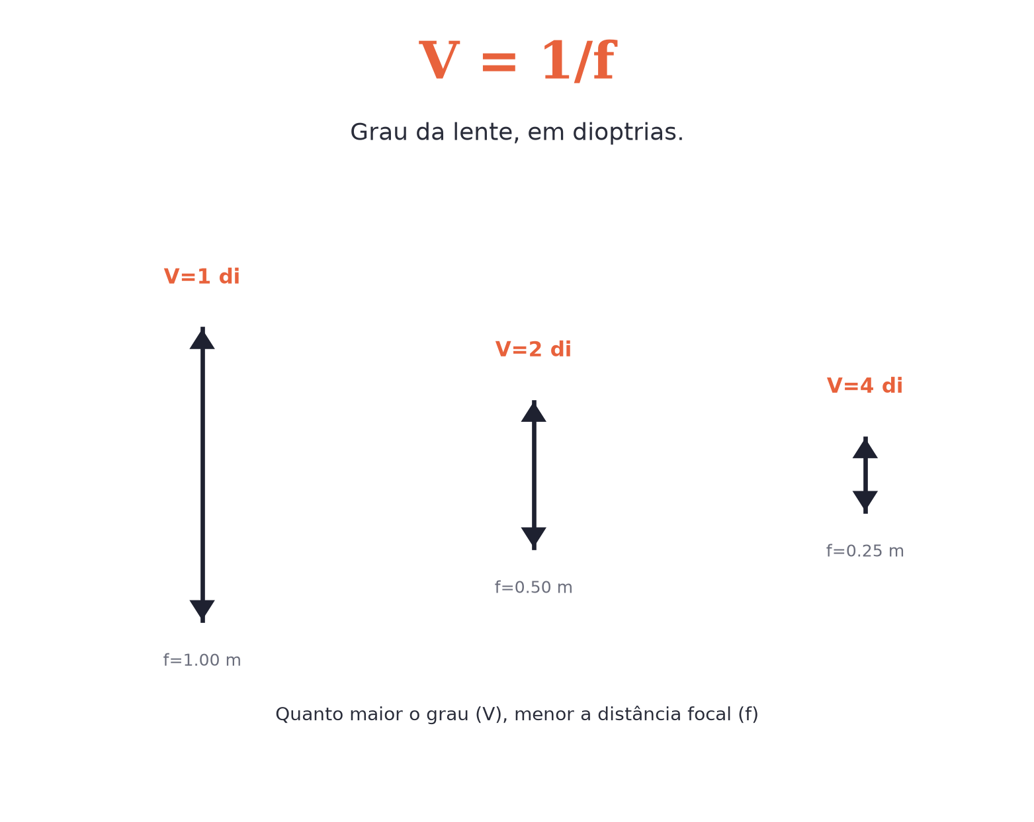
O conceito central
V=1/f (f em metros, V em dioptrias). Grau mais alto = distância focal menor = lente mais forte.
POSSOR · Óptica Geométrica e Física · Aula 106
3

Slide 4
Como funciona
O sinal da vergência já diz o tipo de lente:
• V positiva → lente convergente. V negativa → lente divergente
• Maior |V| → menor f → lente mais forte
POSSOR · Óptica Geométrica e Física · Aula 106
4

Slide 5

Cuidado com essa armadilha
"Grau" não é um número arbitrário — é a vergência, uma grandeza física real (inverso da distância focal).
POSSOR · Óptica Geométrica e Física · Aula 106
5

Slide 6
Exemplo resolvido
Lente convergente com f=0,5 m.
V=1/f
V=1/0,5
V=2 dioptrias
POSSOR · Óptica Geométrica e Física · Aula 106
6

Slide 7
Roteiro de hoje
1
Pergunta inicial
2
V=1/f
3
Grau positivo × negativo
4
Exercícios
POSSOR · Óptica Geométrica e Física · Aula 106
7

Slide 8

Hora dos Exercícios — Fixação
QUESTÃO 1
Uma lente convergente tem distância focal de 0,5 m. Calcule sua vergência em dioptrias.
💡 Dica
Sempre converta a distância focal para METROS antes de calcular a vergência.
POSSOR · Óptica Geométrica e Física · Aula 106
8

Slide 9

Gabarito e Encerramento
Resposta
V=1/f=1/0,5=2 dioptrias (di).
Resumo da Aula
"Grau 2" significa vergência de 2 dioptrias, equivalente a f=0,5 m.
• Vergência e distância focal são inversamente proporcionais.
Próxima aula: Módulo concluído.
POSSOR · Óptica Geométrica e Física · Aula 106
9

